Slide 1
第二节 环
群是具有一个代数运算的代数结构
但是，在实际中经常会碰到含多个代数运算的代数结构，如整数集Z上不仅有加法，还有乘法
本章介绍具有两个代数运算的代数结构：环
Notes:
NTRU公钥算法，全同态加密需要两个运算

Slide 2
第二章 环
一
环的概念
二
理想与主理想
三
商环与环的同态
四
多项式环

Slide 3
引入
很多集合上可以定义两种代数运算：
整数的加法和乘法
有理数、实数加法和乘法
矩阵加法和乘法
Z_{n}加法和乘法
这些运算之间的关系？
Notes:
第一个给例子，其他的用标准证明
(1)对任意a,b \inM, 有 a*b \in M.
(1)存在a,b \inM, 使得 a*b \not\in M.
偶数集合加法是不是代数运算

Slide 4
学习目标
能阐述环定义
能解释环的性质
能阐述特殊环(交换环、体、域，整环)定义
能阐述子环定义
Notes:
第一个给例子，其他的用标准证明
(1)对任意a,b \inM, 有 a*b \in M.
(1)存在a,b \inM, 使得 a*b \not\in M.
偶数集合加法是不是代数运算

Slide 5
2.1.1 环的定义
定义2.1 设 是一个非空集合， 是 上的一个代数运算，如果该运算满足如下性质：
（1）结合律：
则称 为一个半群（Semigroup）
例1: 是半群。
例2:整数集合Z关于乘法运算构成半群。
Notes:
找个同学回忆群的定义，例一无单位元(因为0*1=0)

Slide 6
2.1.1 环的定义
定义 2.2 设 是一个非空集合，如果在 中定义了
两个代数运算 和·，并且两个代数运算满足：
（1）（R, + ）为一个交换群；
（2）（R,·）为一个半群；
（3）对任意 ，双边分配律成立。
左分配律：
右分配律：
则称 为一个环（Ring）
注：为了方便起见，通常记
Notes:
1为零元，（书本定义有误）

Slide 7
2.1.1 环的定义
环中加法单位元称为零元，通常记为0；环中元素a关于加法逆元记为-a , 一般记a-b=a+(-b)。
环关于乘法可能没有单位元，如全体偶数构成环。
如果环关于乘法有单位元，就称为环的单位元，通常记为1。
环中元素a关于乘法逆元如果存在，记为a⁻¹
环加法子群如构成环则称为子环。
Notes:
例6课堂上做一下（最好放在课最后根据时间安排来确定）

Slide 8
2.1.2 常见环的例子
问题1.集合(Z,+, )，(Q,+, )，(R,+, )是否构成环？
问题2.实数域 上n阶方阵 是不是环？
问题3.模n的剩余类 是不是环？
问题4.集合(Q, ,+)是否构成环？
Notes:
小组形成共同的观点

Slide 9
2.1.2 常见环的例子
例1：整数集Z 关于整数的加法、乘法构成一个环。
(Z，+)是个交换群；
乘法满足结合律；
乘法对加法满足分配律。
例2：M_{n}(R)表示实数域上n 阶矩阵的全体，M_{n}(R)关于矩阵的加法和乘法构成一个环。
(M_{n}(R)，+)是一个交换群；
M_{n}(R)的乘法满足结合律；
M_{n}(R)中的乘法满足对加法的分配律。
Notes:
第一个给例子，其他的用标准证明
(1)对任意a,b \inM, 有 a*b \in M.
(1)存在a,b \inM, 使得 a*b \not\in M.
偶数集合加法是不是代数运算

Slide 10
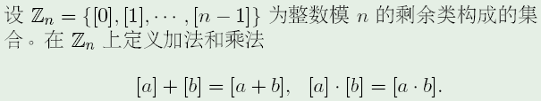

2.1.2 常见环的例子
例3 模n的剩余类环

Slide 11
2.1.2 常见环的例子
例4 有理数环(Q,+, )，实数环(R,+, )，复数环(C,+, )
例5 高斯整数环
例6 全体偶数P关于加法和乘法构成环(P,+, )
例7 整数集Z对如下运算构成环
例8 实数R上的形如 的方阵关于矩阵加法与乘法构成环。
Notes:
提问(Z,*，+）是不是环？
例5没有单位元

Slide 12
2.1.3 环的基本性质
你觉得关于环R元素运算关系，如下哪几个正确？
1）a0=0=0a
2）-ab=(-a)b
3）a-a=0
4）如果a+b=c，则b=c-a
5）-(a+b)=-a-b
6）如果ab=ac，则b=c
7）a+b=b+a
Notes:
第六题错误，其他正确？

Slide 13
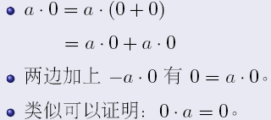
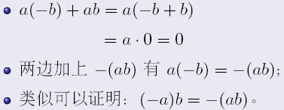
2.1.3 环的基本性质
定理2.3 在环R中，如下几个性质成立
1）a0=0=0a
2）-ab= (-a)b
3）a-a=0
4）如果a+b=c，则b=c-a
5）-(a+b)=-a-b
6）-(a-b)=-a+b
7）

Slide 14
2.1.4 特殊的环
定义2.4 在环R中，令
1)R为交换环：R为环，并且 满足交换律。
2)R为体：R为环，并且 为群。
3)R为域：R为环，并且 为交换群。
Notes:
体这个概念，用的少，书上有定义2.3所以讲一下

Slide 15
2.1.4 特殊的环
例10 整数环是交换环，有理数环是域，实数环是域，复数环是域。
例11 高斯整数环 是交换环。

Slide 16
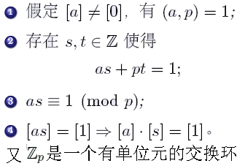
2.1.4 特殊的环
例12 模n的剩余类环，当n是素数时是域。

Slide 17
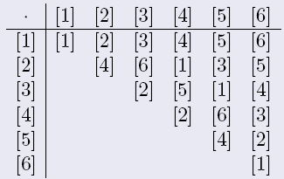
2.1.4 特殊的环
定义2.5 设 为环， ，如果 ，
则称 为 中零因子。
例13 环Z₂₆中13与2都是零因子。
例14：Z₇是无零因子环。
Z₇中非零元的乘法表：

Slide 18

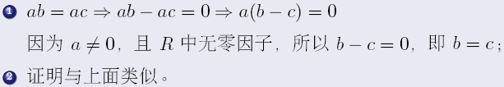
2.1.4 特殊的环
定理
证明：
Notes:
例6课堂上做一下（最好放在课最后根据时间安排来确定）,结合这些例子，环的性质？

Slide 19
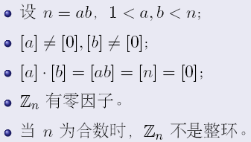
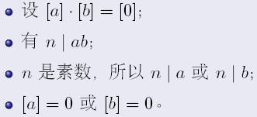
2.1.4 特殊的环
定义2.6 无零因子的交换环称为整环。
Notes:
第一个给例子，其他的用标准证明
(1)对任意a,b \inM, 有 a*b \in M.
(1)存在a,b \inM, 使得 a*b \not\in M.
偶数集合加法是不是代数运算

Slide 20
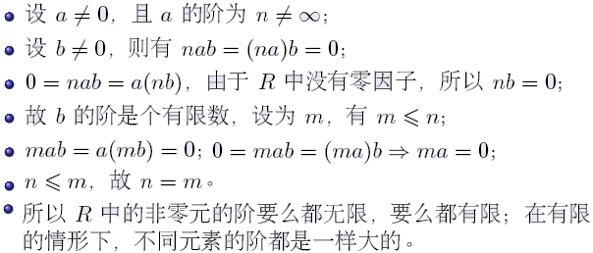
2.1.5 环的补充概念
定理
证明：

Slide 21
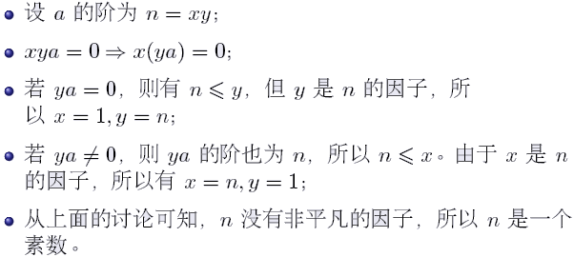
2.1.5 环的补充概念
现在证明：当阶有限时，必定是个素数。

Slide 22
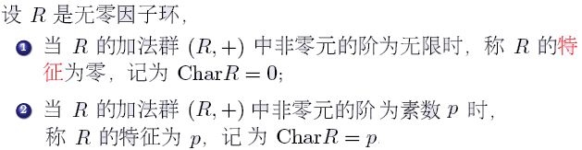
2.1.5 环的补充概念
定义：
例如：Char Z=0，Char Z_{p}=p

Slide 23
2.1.6 子环的概念
定义：
例1：
例2：

Slide 24

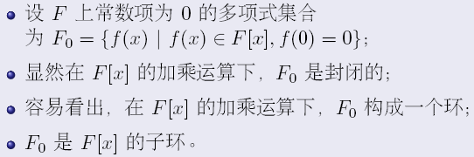
2.1.6 子环的概念
例3：

Slide 25
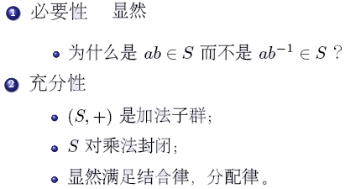
2.1.6 子环的概念
补充定理
注：子环中的零元和任一元的负元与R中相应的元一致。

Slide 26
第二章 环
一
环的概念
二
理想与主理想
三
商环与环的同态
四
多项式环

Slide 27
本小节引入
如果 为 的子环，令
则集合W关于如下运算是否构成环？为什么？
模9加群G={0,1,2,3,4,5,6,7,8}，子群H={0,3,6}的右陪集关于如上的运算是否构成环？
H的右陪集：{0,3,6}，{1,4,7}，{2,5,8}
加法构成交换群，乘法封闭，乘法对加法满足分配律

Slide 28
学习目标
能阐述理想定义
能判断集合是否为理想
能阐述主理想定义
Notes:
第一个给例子，其他的用标准证明
(1)对任意a,b \inM, 有 a*b \in M.
(1)存在a,b \inM, 使得 a*b \not\in M.
偶数集合加法是不是代数运算

Slide 29
2.2.1 理想的定义
定义2.7 设 为环 的加法子群，并且对 ，
，均有 ，则称 为 的理想(Idea)。
问题1：全体整数是不是有理数环的理想？
问题2：全体偶数是不是整数环的理想？
问题3：模9加群G={0,1,2,3,4,5,6,7,8}，正规子群H={0,3,6}是不是子环？是不是理想？
问题4：模7乘群G={1,2,3,4,5,6}，正规子群H={1,6}是不是子环？是不是理想？
Notes:
I是特殊的子环？

Slide 30
2.2.1 理想的定义
例1{0}与R都是R的理想。
例2 对每个正整数n，令
则 为 的理想。
（1）I是Z的加法子群
（2）I是Z的理想
Notes:
I是特殊的子环？

Slide 31
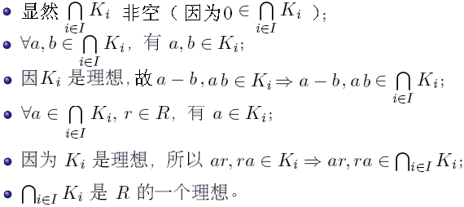
2.2.1 理想的定义
例3 环R的任意多个理想的交仍为理想.
Notes:
所有右陪集的乘法运算如何定义才能成为环？

Slide 32
2.2.2 理想的性质
问题1：I是否一定包含R的零元？
I一定包含R的零元，因为理想是R的加法子群。
问题2：I是否一定包含R的单位元？
I不一定包含R的单位元，因为{0}是理想。
问题3：理想关于环的运算是否构成子环？
理想一定是子环
问题4：子环一定是理想？
理想是特殊的子环。子环未必是理想

Slide 33
2.2.2 理想的性质
定理 2.8 设R是一个环，设I为R的理想，则
1）I一定包含R的零元
2）I为R的子环
3）如果I有单位元，则I=R。
证明：
显然:

Slide 34
2.2.3 理想判定定理
定理 2.9 设R是一个交换环，I是R的一个非空子集，
当以下条件成立时，I是R的一个理想：
（1）对于任意a,b∈I，有a-b∈I
（2）对于任意a∈I和r∈R，有ar∈I
Notes:
书本引理2-1

Slide 35
2.2.4 主理想定义
定理2.10 设R是一个交换环，I是R的一个理想，若
I={ar|r∈R}
则称I是R的一个主理想，记为(a)。即由元素a生成
例：
Notes:
书本引理2-1

Slide 36
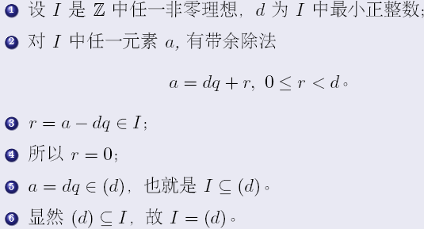
2.2.4 主理想定义
注：整数环的任何理想都是主理想。

Slide 37
作业题
习题1：已知 为复数环的子环，
证明 为R中的理想，
习题2：证明有理数上的多项式全体
关于多项式加法和乘法是一个环 。
Notes:
f(1)=1,f(4)=4,f(sqrt(2))=x,f(sqrt(2)+sqrt(2))=2x
f(sqrt(2)*[sqrt(2)+sqrt(2)])=2x^2=4 -> x=sqrt(2)

Slide 38
第二章 环
一
环的定义
二
理想与主理想
三
商环与环的同态
四
多项式环
Notes:
除了算同学们钱总和，还想算贫富差距方差，所以需要环同态

Slide 39
学习目标
商环的概念和商环的两个运算
环同态基本定理
能描述商环的概念和商环的两个运算
解释环同态基本定理
39

Slide 40
2.3.1 商环的定义
群理论有个重要的概念：正规子群。通过它，可以得到商结构（商群）。那么，正规子群在环中相对应的概念是什么呢？
加法群是环的基础部分，可以取一个加法的正规子群来构造商群(注意交换群的任意子群都是正规子群)。
(a+N)+(b+N)=(a+b)+N是有定义的（自恰的），即：
若a+N=a₁+N，b+N=b₁+N，则
(a+b)+N=(a₁+b₁)+N
(a+N)(b+N)=ab+N是自恰的吗？

Slide 41
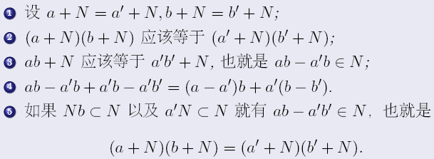
2.3.1 商环的定义
如果N是理想

Slide 42
2.3.1 商环的定义
定理2.11 设 为环，为 的理想，在商群
中定义如下乘法：
则 为一个环，称为商环。
根据前面的讨论，这里的加、乘运算的定义是自恰的。容易验证，关于上述加法和乘法构成环。

Slide 43
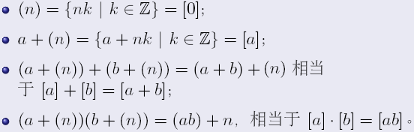
2.3.1 商环的定义
例1：记 ， ，则 为商环。

Slide 44
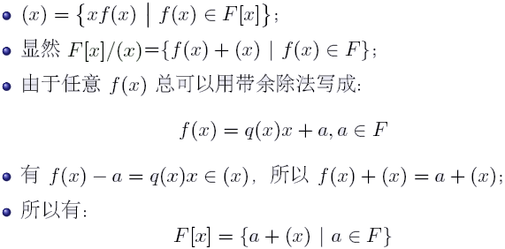
2.3.1 商环的定义
Example

Slide 45
2.3.2 环同态定义
定义2.12 设环 和 是从 到
的映射，如果满足：
则称 为从 到 的环同态映射。特别的,如果：
为满射，则称 为满同态，记为 。
如果 为双射，则称 与 同构，记为

Slide 46
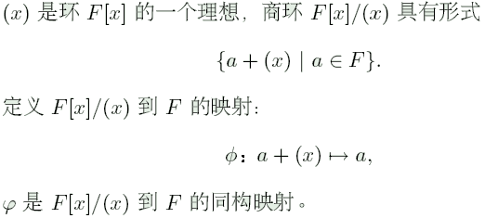
2.3.2 环同态定义
Φ的定义是自恰的

Slide 47
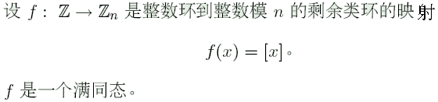
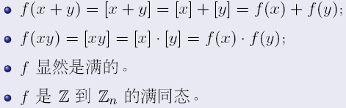
2.3.2 环同态定义

Slide 48
2.3.3 环同态基本定理
问题1：f(x)=x mod 9是不是整数环Z到Z₉的环满同态映射？如果是的话此时kerf与Z有什么关系？
问题2：f(A)=Det(A)是不是GL(n, R)到R的环满同态映射？
48
Notes:
核和原来的环有什么关系，第一个核是9的倍数，第二个不是，因为DET(A+B)与DET(A)+DET(B)不相等
48

Slide 49
2.3.3 环同态基本定理
定理2.13 (环同态基本定理)
设 是从环 到 的满同态，则加法群同态的核
满足：
(1) 为 的理想
(2)
Notes:
作业题
49

Slide 50
2.3.3 环同态基本定理
证明：Ker(f)是R₁的子环
∀a,b∈Ker(f)
f(a-b)=f(a)-f(b)=0
f(ab)=f(a)f(b)=0,
故a-b,ab∈Ker(f)
Ker(f)是R₁的理想
∀r∈R,f(ra)=f(r)f(a)=0,f(ar)=f(a)f(r)=0
故ra,ar∈Ker(f)
定义g:R₁/Ker(f)→R₂
∀aKer(f)∈R₁/Ker(f)，g(aKer(f))=f(a)
证明g是一个同构映射。
即要证是映射、同态、满射、单射。
50

Slide 51
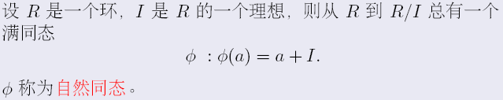
自然同态
定义：

Slide 52
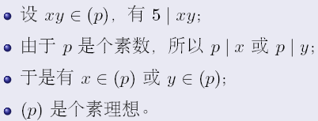
素理想
定义：
例：
证明：

Slide 53
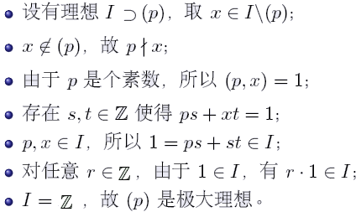
极大理想
定义：
例：
证明：

Slide 54
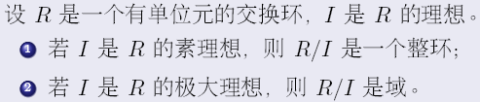
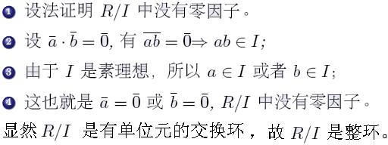
定理
1.

Slide 55
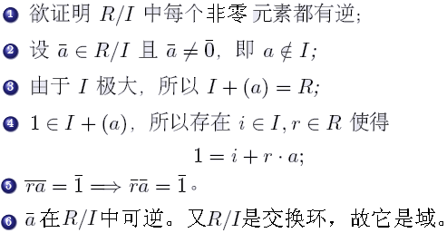
2.

Slide 56
第二章 环
一
环的定义
二
理想与主理想
三
商环与环的同态
四
多项式环

Slide 57
引入
问题1：Z上的多项式全体Z[x]关于加法和乘法运算构
成环吗？
问题2：Q上的多项式全体Q[x]关于加法和乘法运算构
成环吗？
Notes:
I是特殊的子环？
57

Slide 58
学习目标
能描述多项式环的概念
能计算两个多项式乘法、加法、次数
58

Slide 59
2.4.1 多项式的定义
定义2.14 设 是有单位元的交换环，称
是R上关于x的多项式，其中x是未定元， 。
全体多项式记为R[x]。

Slide 60
2.4.1 多项式的定义
a₀x⁰等价为a₀
系数为单位元的系数可以省略不写, 1x^{i}为可简记为x^{i}
系数为零元的多项式可以省略不写，则R上关于x的多项式可以简单记为：
f(x)=a₀+a₁x+…+a_{n−1}x^{n-1}+a_{n}x^{n}（a_{i}∈ R ）
Notes:
60

Slide 61
2.4.1 多项式的定义
如果 ，则称a_{n}x^{n}为f(x)的首项， n是多项式f(x)的次数，记为deg(f(x))=n。
如果a_{n}=1，则称f(x)为首一多项式。
当a_{i}全为0时，记为f(x)=0，称为零多项式。
零多项式的次数？
例1 环Z上的多项式f(x)=13x⁰+x+5x²+4x⁴+x⁶是首一多项式，且次数为6。

Slide 62
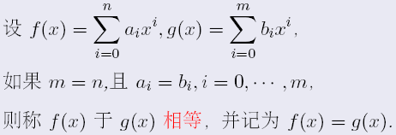
2.4.1 多项式的定义
定义：

Slide 63
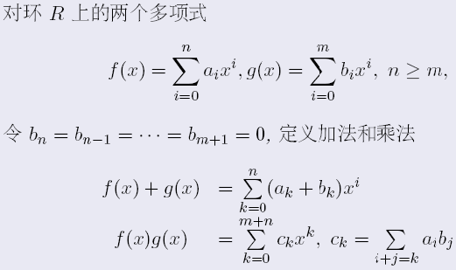
2.4.1 多项式的定义
定义：

Slide 64
2.4.1 多项式的定义
例2：求环Z₂上的两个多项式相加和相乘的结果
f(x)=1+x+x²+x⁴+x⁶，g(x)=1+x+x⁷
f(x)+g(x)=x²+x⁴+x⁶+x⁷
f(x)g(x)=1+x³+x⁴+x⁵+x⁶+x⁸+x⁹+x¹¹+x¹³
Notes:
f(x) + g(x) =x²+x⁴+x⁶+x⁷
f(x)g(x) = 1+x³+x⁴+x⁵+x⁶+x⁸+x⁹+x¹¹+x¹³
64

Slide 65
2.4.2 多项式环
定理2.15 对于R[x]中的任意两个多项式
f(x)=a₀x⁰+a₁x+…+a_{n−1}x^{n-1}+a_{n}x^{n} ，a_{i}∈R，
g(x)=b₀x⁰+b₁x+…+b_{m−1}x^{m-1}+b_{m}x^{m} ，b_{j}∈R，
则R[x]关于如下加法和乘法构成环，称为R上的多项式环
Notes:
65

Slide 66
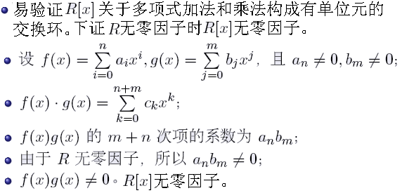
2.4.2 多项式环
证明：

Slide 67

2.4.2 多项式环
推论：
注意：这个众所周知的结论在有零因子环上并不成立。

Slide 68
2.4.2 多项式环
例3：求环Z₂上的两个多项式相加和相乘后的多项式次数。
f(x)=1+x+x²，g(x)=1+x+x²
例4：求环Z₆上的两个多项式相加和相乘后的多项式次数。
f(x)=1+x+2x²，g(x)=1+x+3x³
Notes:
68

Slide 69
2.4.2 多项式环
定理2.16 对于R[x]中的任意两个多项式
f(x)=a₀+a₁x+…+a_{n−1}x^{n-1}+a_{n}x^{n} ，a_{i}∈R，
g(x)=b₀+b₁x +…+b_{m−1}x^{m-1}+b_{m}x^{m} ，b_{j}∈R，
则：
且当R是整环时：
Notes:
如果R为整环，则等式成立
69

Slide 70
2.4.2 多项式环
R[x]有单位元吗，是交换环吗？
R[x]零元是什么？
如果R有可逆元，则R[x]中也有可逆元？
Notes:
Z上的可逆元为1与-1， Z[x]上可逆元是零次多
项式1x⁰与-1x⁰ 。
70

Slide 71
2.4.2 多项式环
定理2.17 对于多项式环R[x]
R单位元为R[x]单位元
R的零元为R[x]零元
Notes:
Z上的可逆元为1与-1， Z[x]上可逆元是零次多
项式1x⁰与-1x⁰ 。
71

Slide 72
在实际中用的较多的是域和整环上的多项式环。
设F是一个域，F上的多项式环记为F[x]，F是一个交换的除环，其乘法单位元用1表示。
在F[x]中同样有带余除法，可引入整除，因子，最大公因子等概念，也可利用欧几里德除法计算两个多项式的最大公因子。

Slide 73
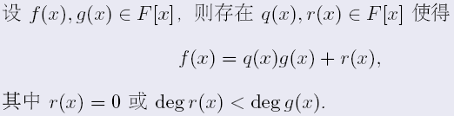
定理
注：

Slide 74
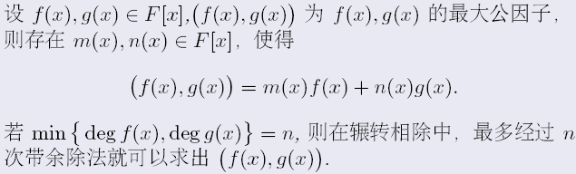
定理

Slide 75


定义：

Slide 76
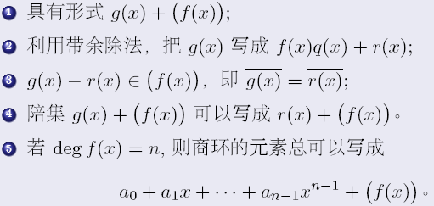

Slide 77
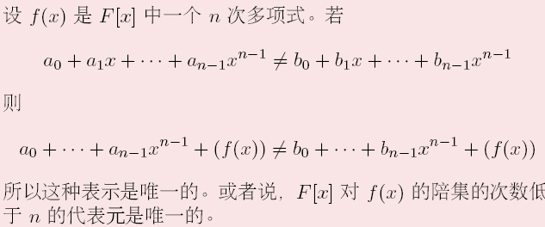
注意：

Slide 78
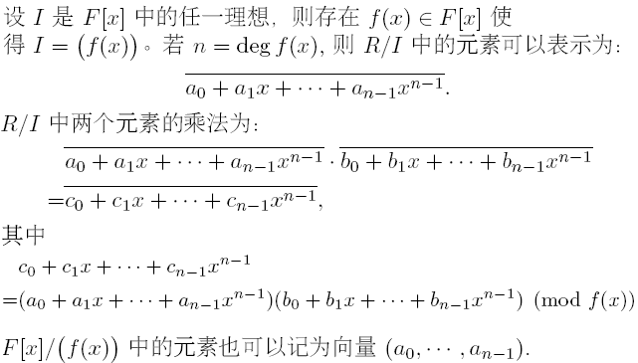

Slide 79
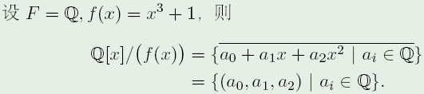
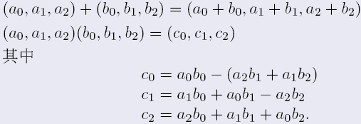

Slide 80
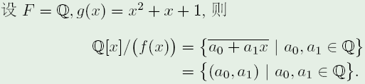


Slide 81
作业
对于多项式环(Z₂[x],+,∙）中所有次数小于8的多项式全体 ，定义新运算（mod x^8即把高于或等于x^8的项直接变成零）
证明： 为环。
Notes:
作业题
81

